Slide 1
REALIZAREA UNUI CATALOG ELECTRONIC FOLOSIND O BAZĂ DE DATE SQL
Coordonator științific:
Prof. Univ. Dr. Alexandru MANOLE
Student
Silviu Pompiliu SERIGEANU

Slide 2
Argumentație
Scopul acestei aplicații este înlocuirea catalogului clasic
Aplicația este ușor de folosit
Datele pot fi gestionate eficient într-o singura interfață
Informațiile pot fi exportate pentru prelucrări ulterioare
Aplicația poate fi îmbunătățită adăugând o interfață web

Slide 3
Proiectarea aplicației
Aplicația funcționează accesând o colecție de informații din baza de date SQL prin intermediul unei interfețe WPF (Windows Presentation Foundation) realizata in C#
Baza de date conține informații despre entitățile de lucru
Interfața permite prelucrarea acestor informații
Studenți
Număr matricol
Nume
Prenume
Profesori
Nume
Prenume
Materii
Nume
Specializări
Nume
Grupe
Nume

Slide 4
Baza de date
Informațiile (atributele) specifice fiecărei entități vor fi stocate in tabele
Atributele respecta restricțiile de integritate pentru a asigura coerenta datelor
Legăturile între tabele se realizează folosind chei externe (de ex. tabela Catalog ce conține informații (chei) din majoritatea celorlalte tabele)

Slide 5
Legăturile dintre tabele

Slide 6
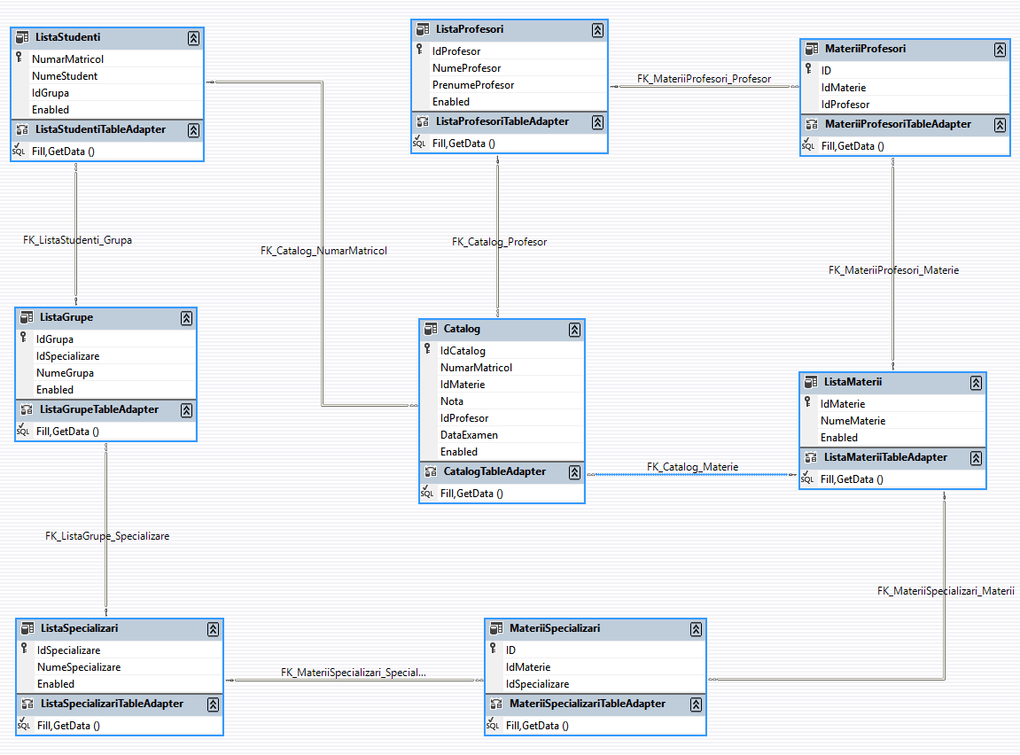

Slide 7
Conectarea la baza de date
Se realizează folosind o varabilă numita ConnString de tip ConnectionString
Aceasta variabila are valoarea: Data Source=(LocalDB)\MSSQLLocalDB; AttachDbFilename=|DataDirectory|\PriectDiploma.mdf; IntegratedSecurity=True; ConnectTimeout=30
Data Source reprezintă locația bazei de date,
AttachDbFilename este numele bazei de date,
IntegratedSecurity este metoda de securitate folosită pentru autentificare la baza de date și
ConnectTimeout este durata pentru care se va relua conectarea la baza de date în cazul unei încercări eșuate.

Slide 8
interfața

Slide 9
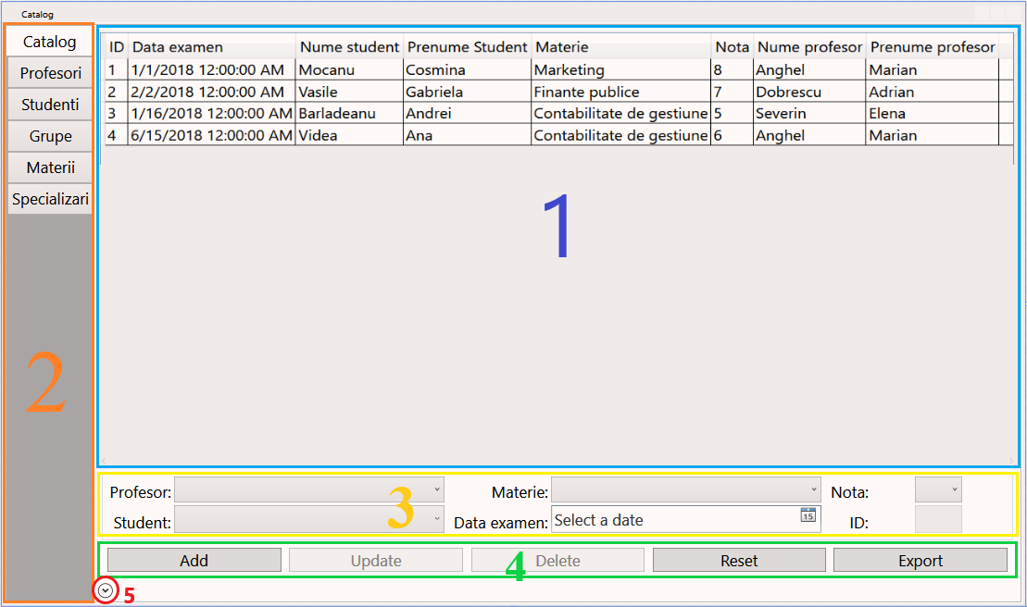

Slide 10
Demonstrație

Slide 11
Mulțumesc

